Slide 1


Slide 2
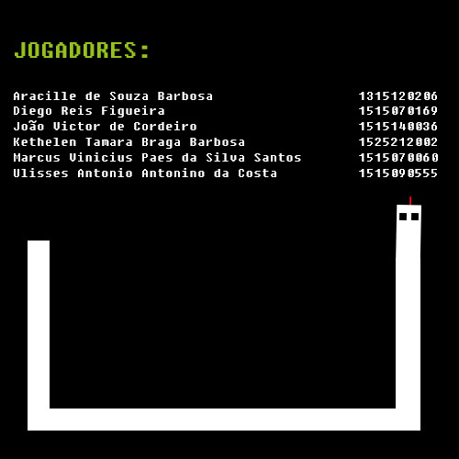

Slide 3

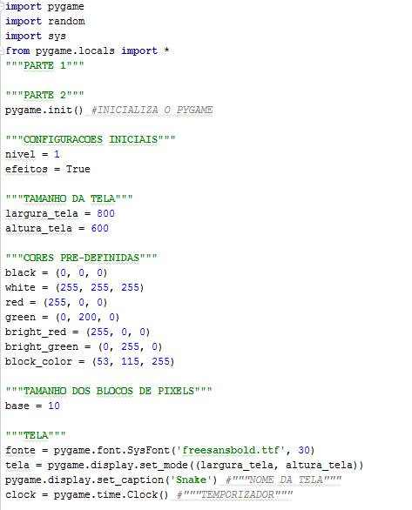
PROGRAMAÇÃO
DO JOGO
Import e Tela

Slide 4
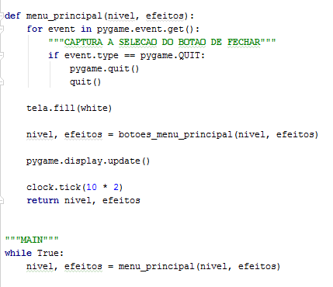
PROGRAMAÇÃO
DO JOGO
MENU PRINCIPAL

Slide 5
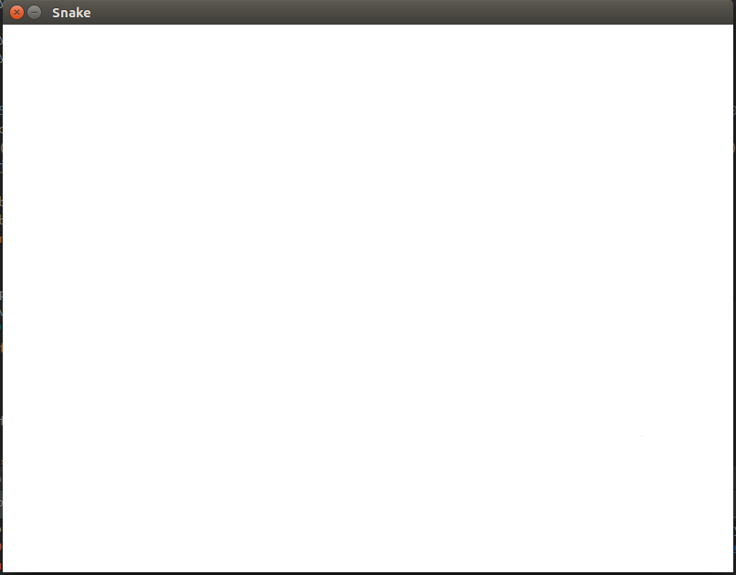
PROGRAMAÇÃO
DO JOGO
Tela

Slide 6

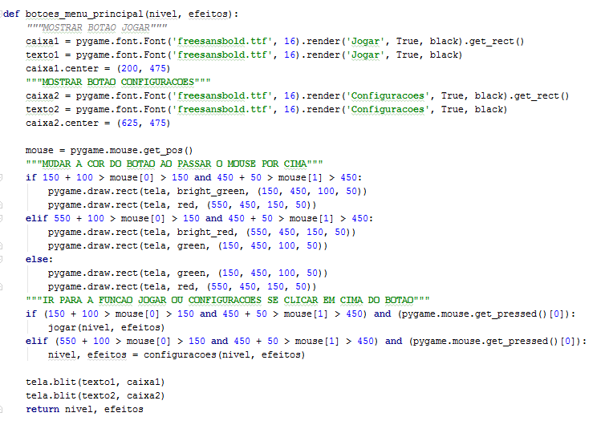
PROGRAMAÇÃO
DO JOGO
Botões Menu Principal

Slide 7
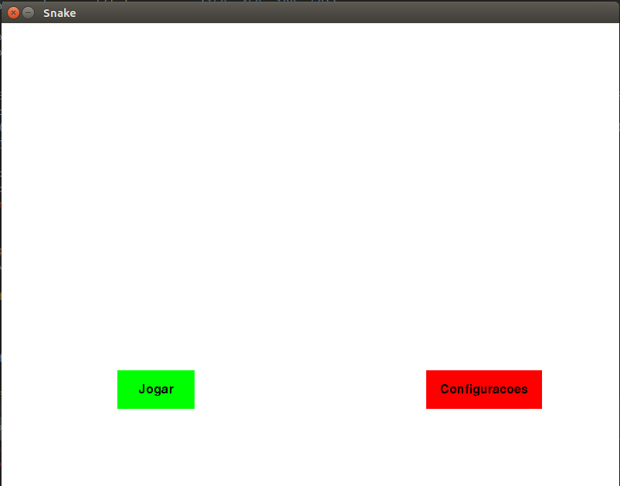
PROGRAMAÇÃO
DO JOGO

Slide 8
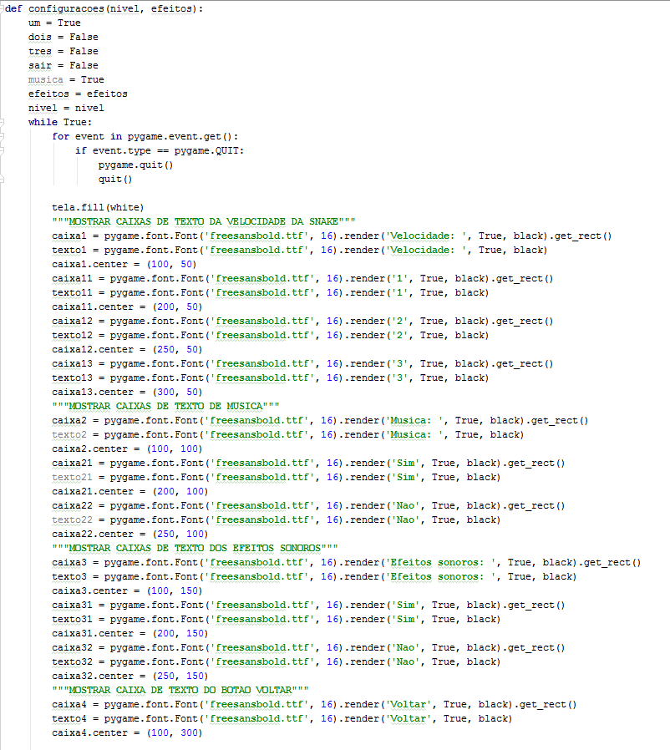
PROGRAMAÇÃO
DO JOGO
Botão Configurações

Slide 9
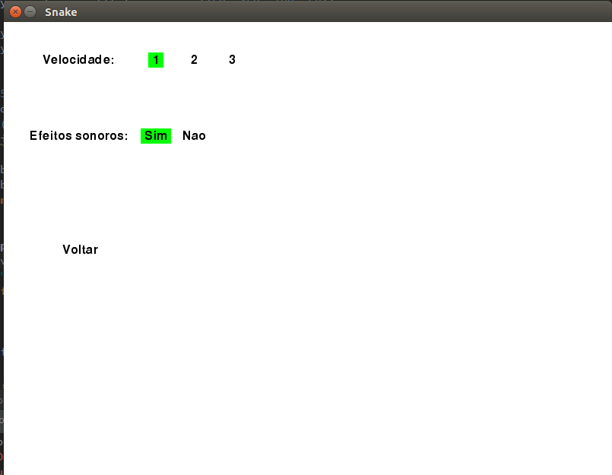
PROGRAMAÇÃO
DO JOGO

Slide 10
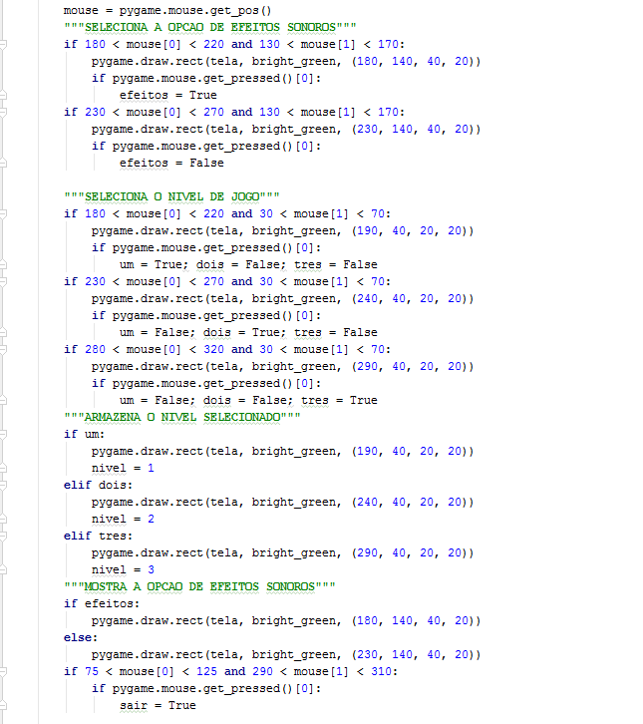
PROGRAMAÇÃO
DO JOGO
Botão Configurações

Slide 11
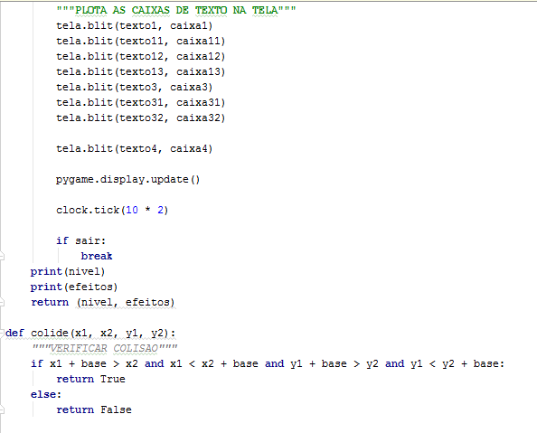
PROGRAMAÇÃO
DO JOGO
Botão Configurações

Slide 12
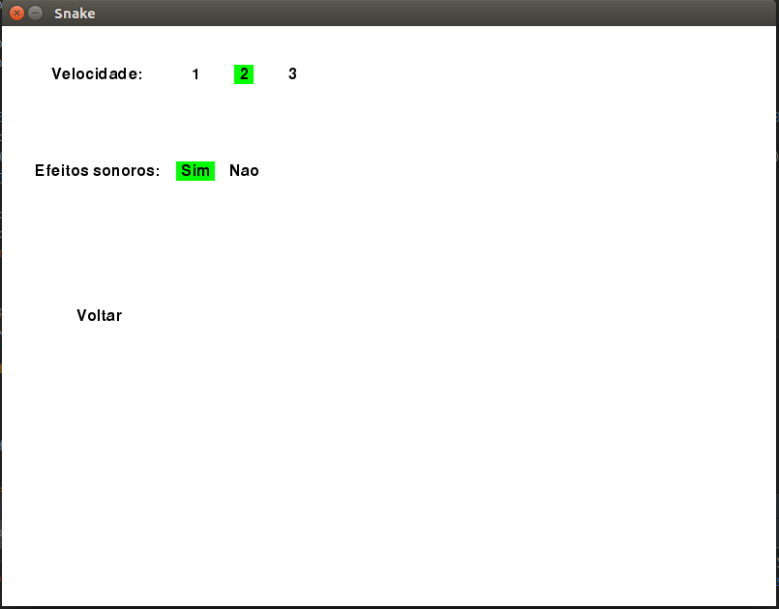
PROGRAMAÇÃO
DO JOGO

Slide 13
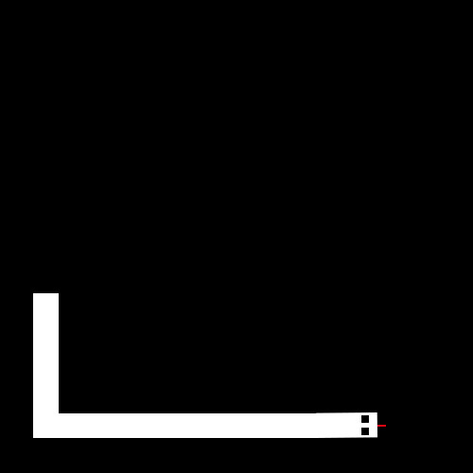
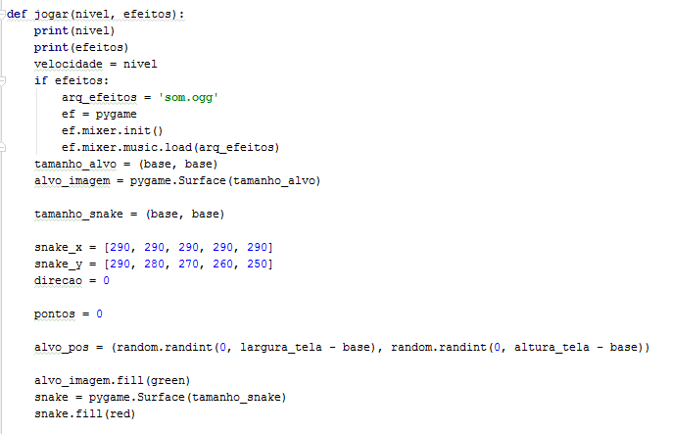
PROGRAMAÇÃO
DO JOGO
JOGAR

Slide 14
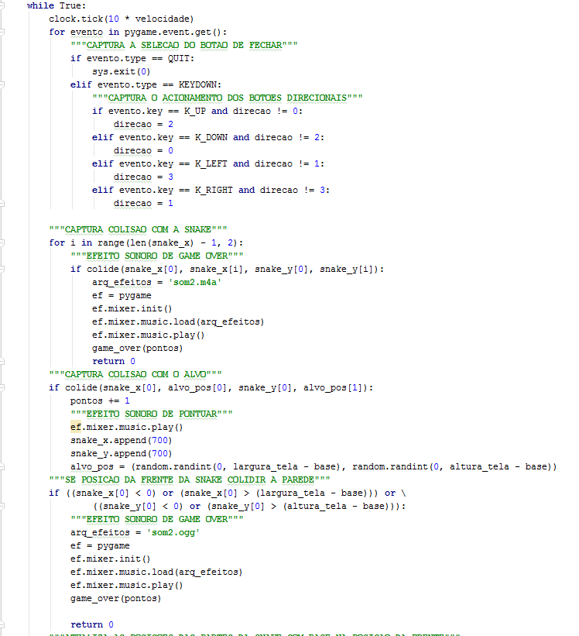
PROGRAMAÇÃO
DO JOGO
Colisão da Snake

Slide 15
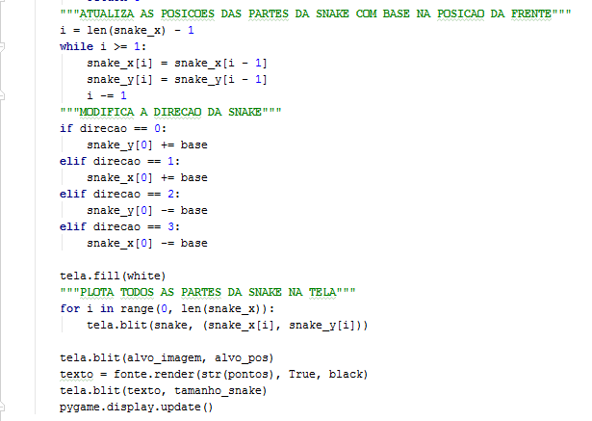
PROGRAMAÇÃO
DO JOGO
JOGAR

Slide 16
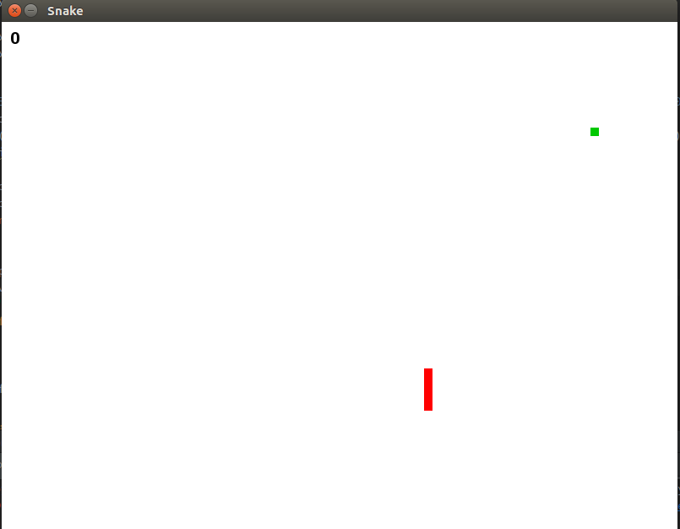
PROGRAMAÇÃO
DO JOGO

Slide 17
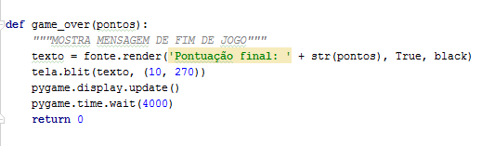
PROGRAMAÇÃO
DO JOGO
GAME OVER

Slide 18
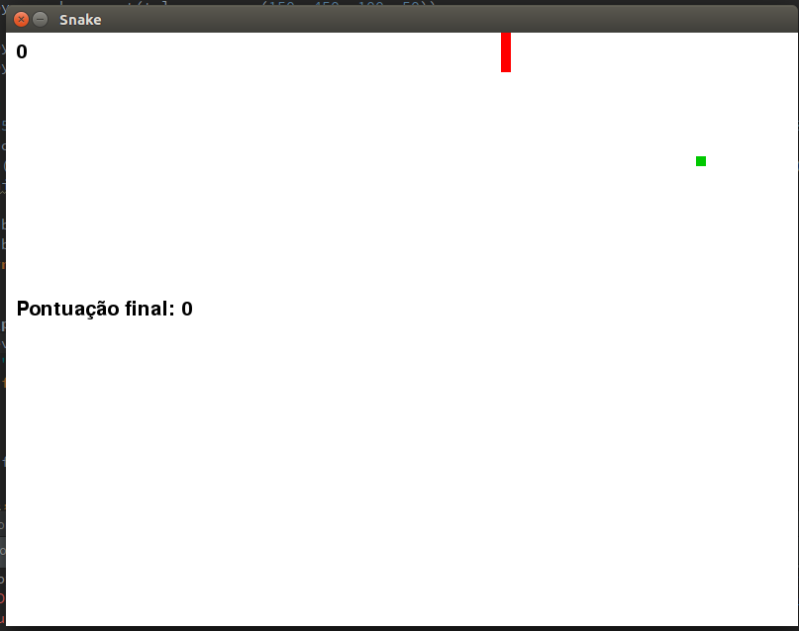
PROGRAMAÇÃO
DO JOGO

Slide 19
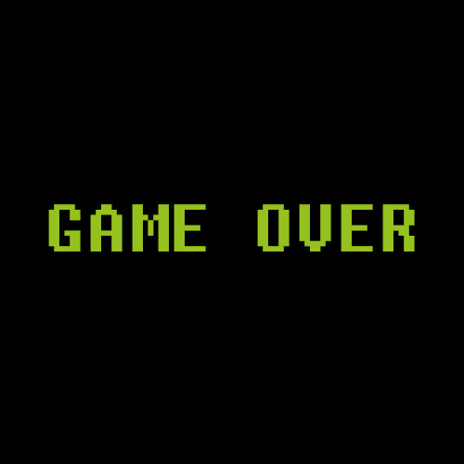

Slide 20
https://github.com/Aracille/Snake-Game/blob/master/Programa_SNAKE_FINAL.py

